Slide 1
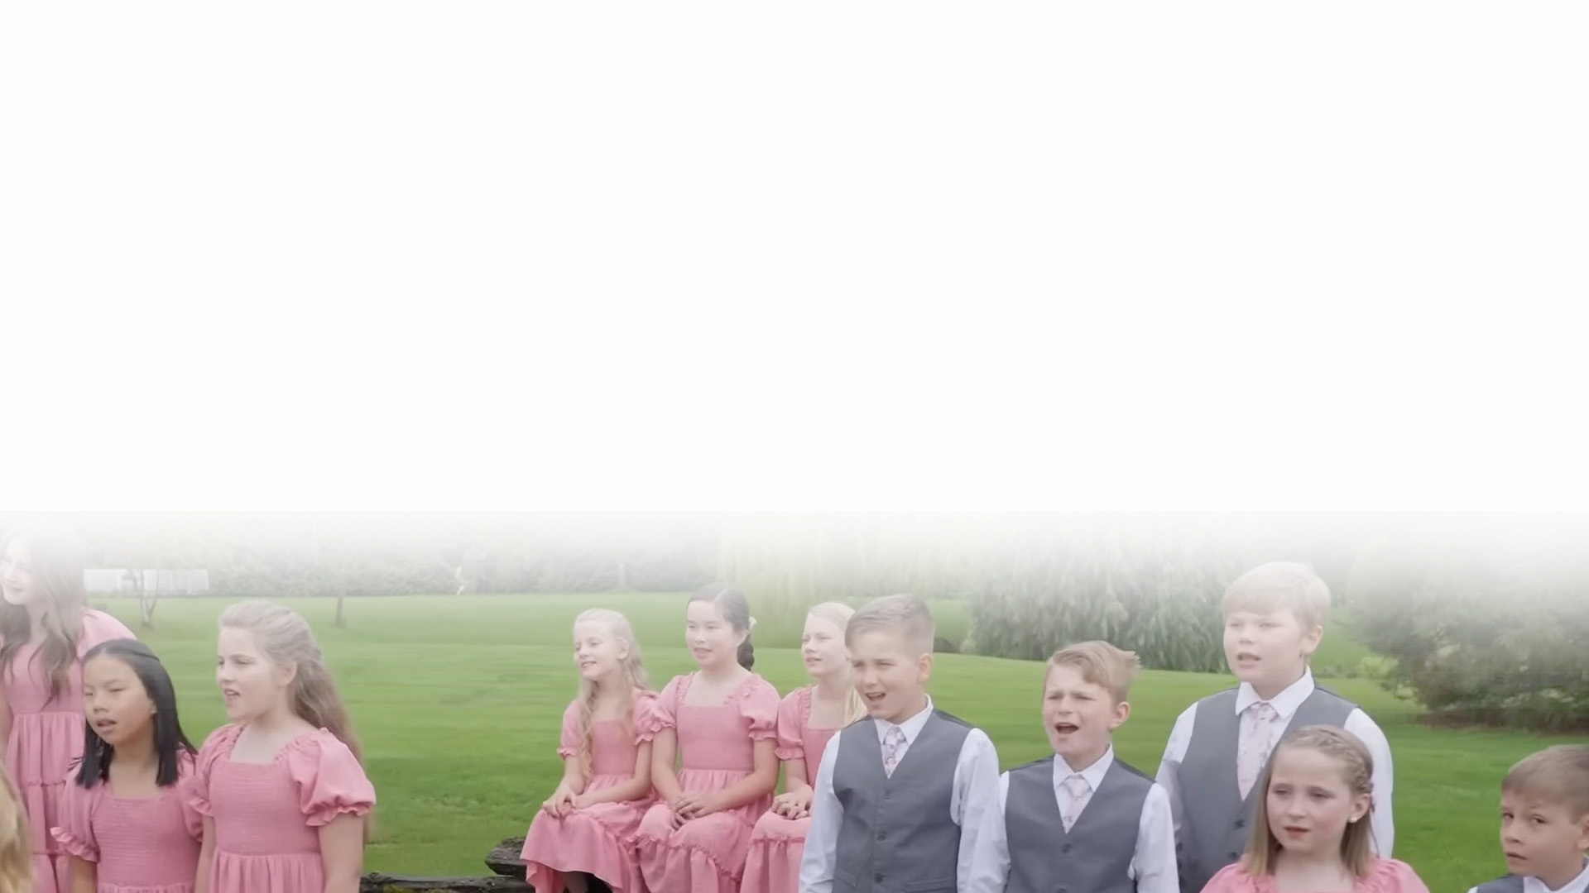
1.목마른 사슴 시냇물
을 찾아 헤매이듯이

Slide 2
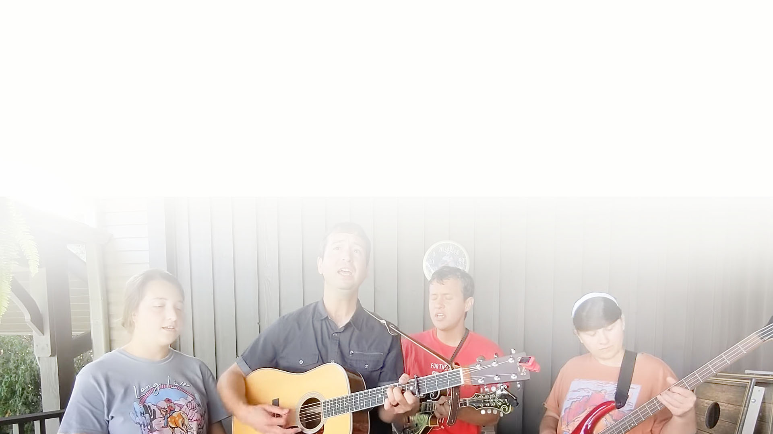
내 영혼 주를 찾기에
갈급하나이다

Slide 3
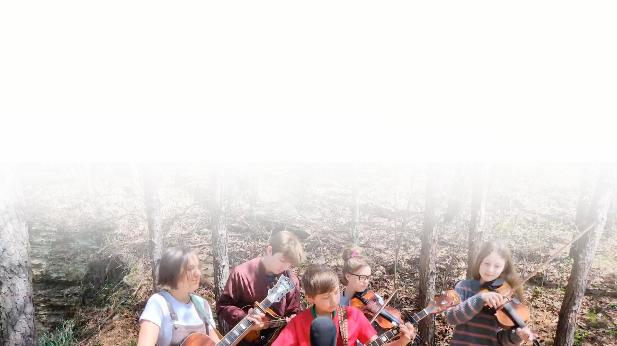
주님만이 나의 힘
나의 방패 나의
참소망

Slide 4
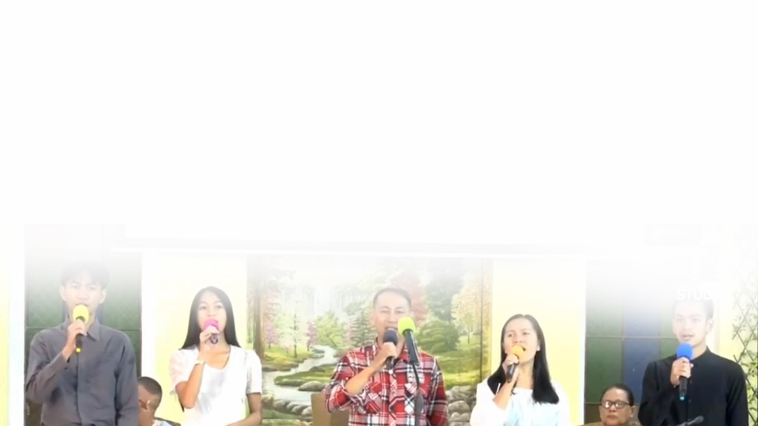
나의 몸 정성 다
바쳐서 주님 경배
합니다 -

Slide 5
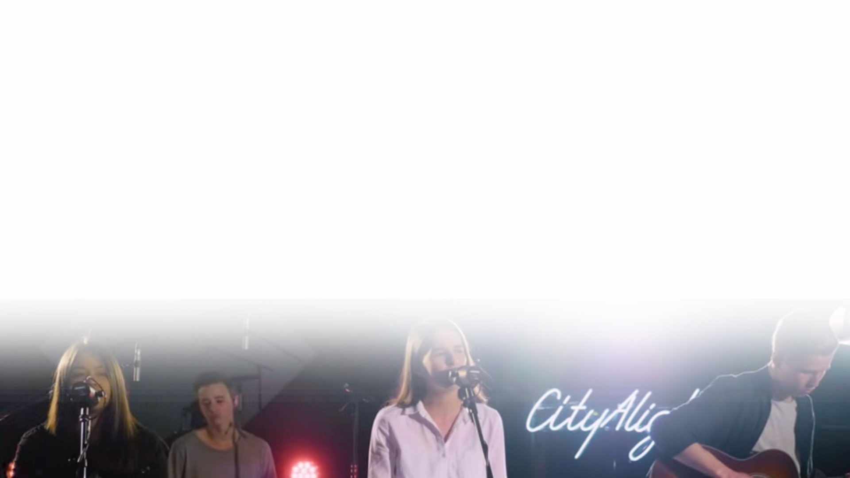
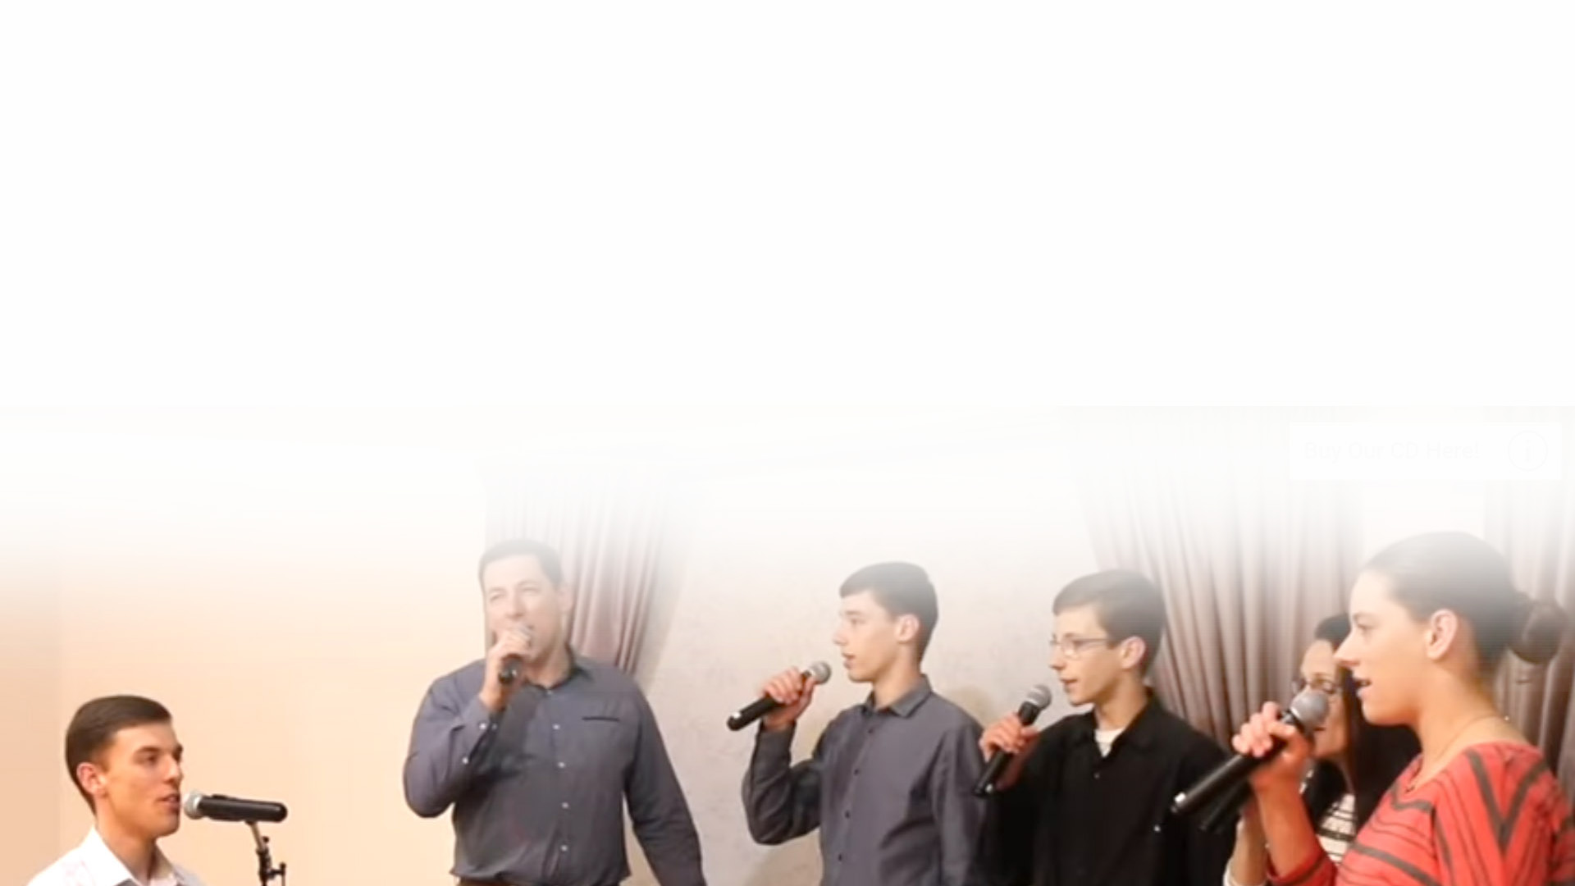
2.금보다 귀한 나의
주님 내게 만족
주신 주

Slide 6
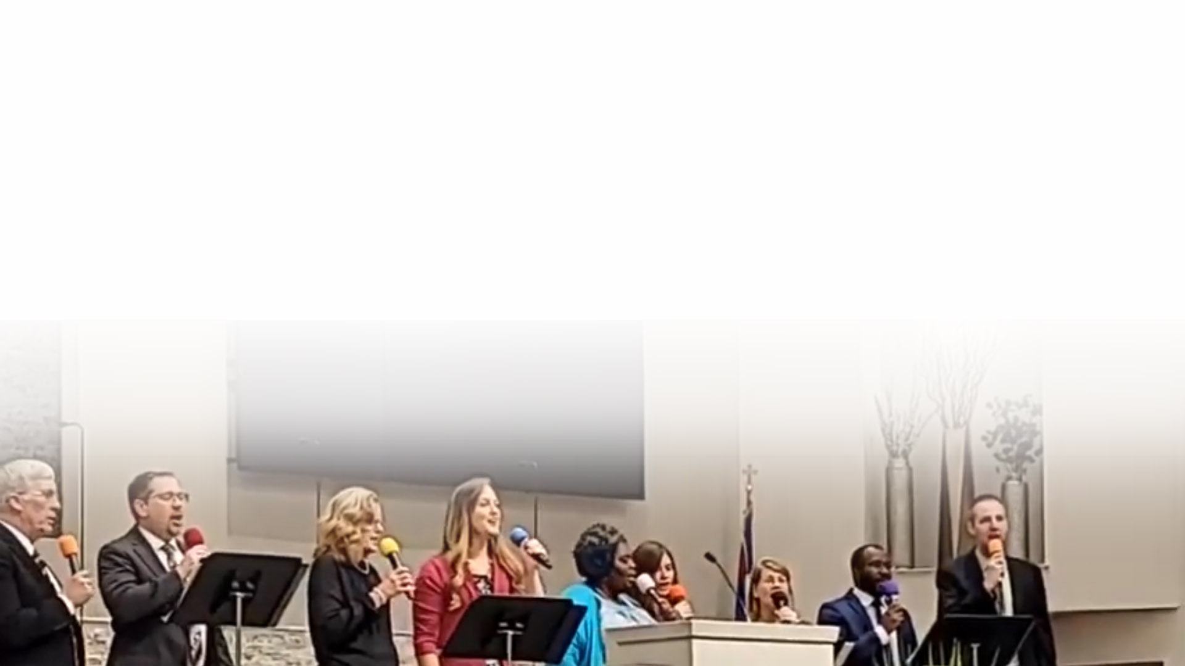
당신만이 나의 기쁨
또한 나의 참보배

Slide 7
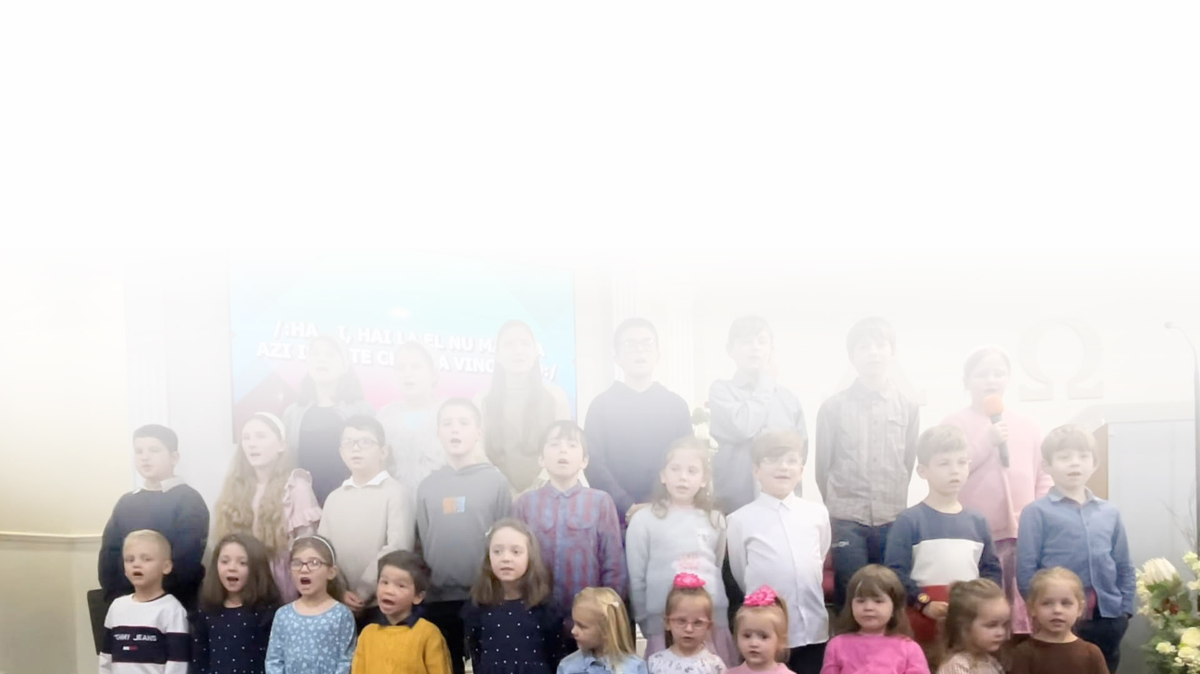
주님만이 나의 힘
나의 방패 나의
참소망

Slide 8
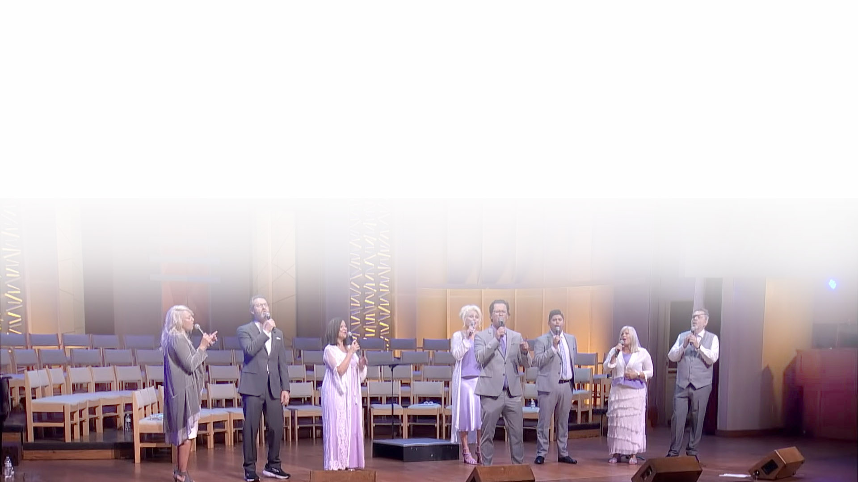
나의 몸 정성 다
바쳐서 주님 경배
합니다 --

